Slide 1
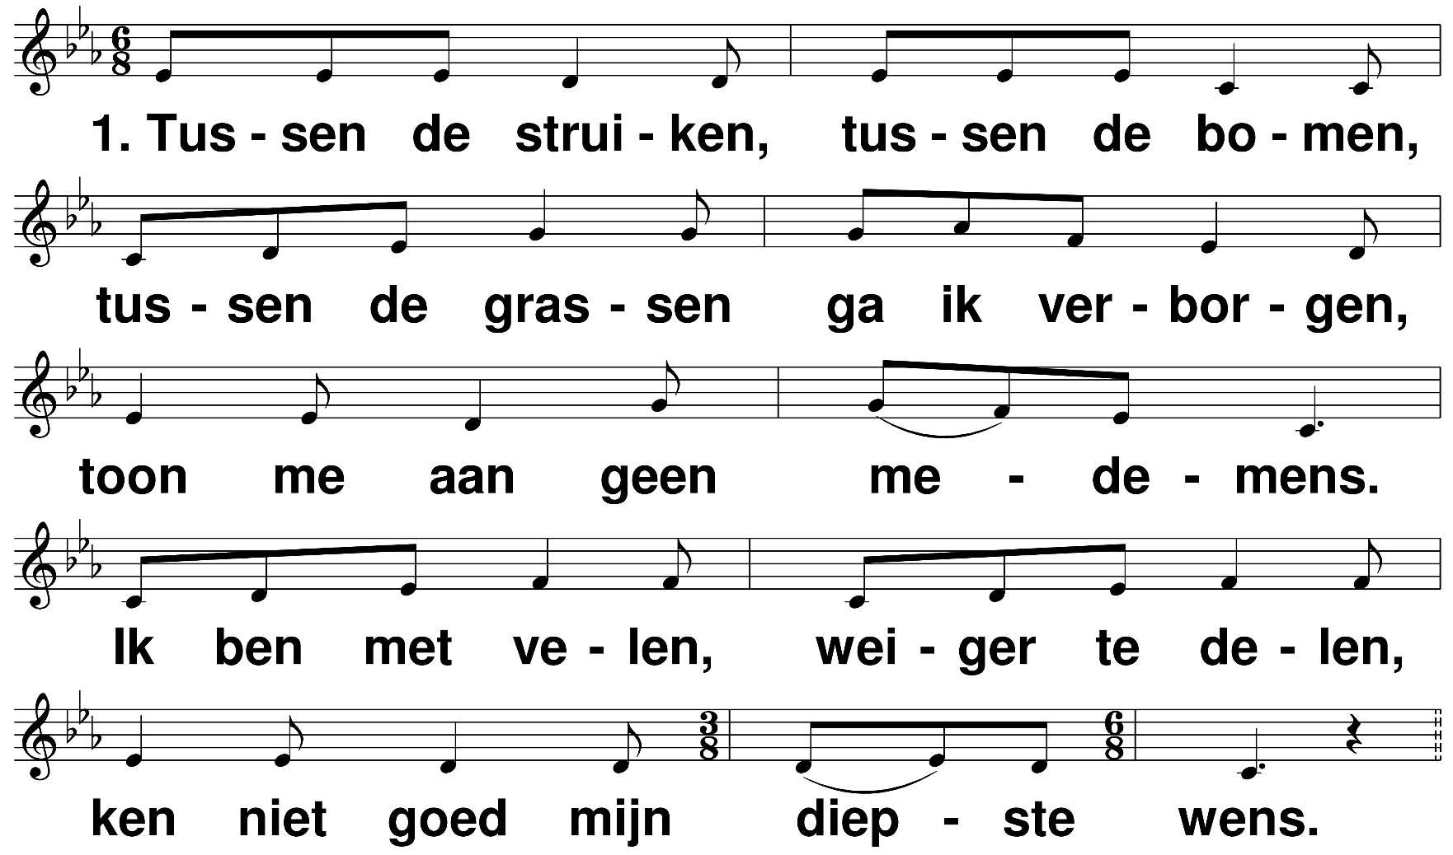
Schaamte t: Robert Roth m: Roeland Scherff

Slide 2
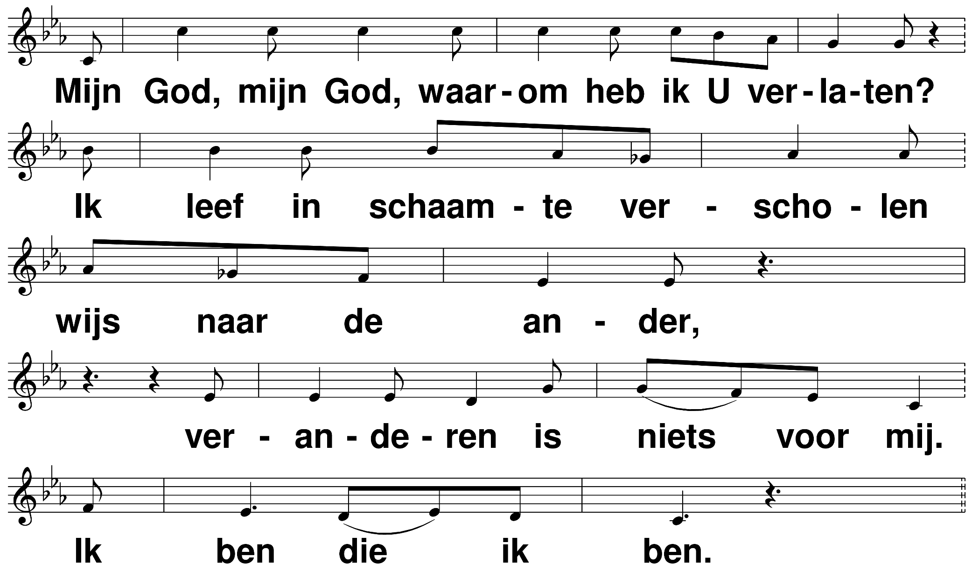
Schaamte t: Robert Roth m: Roeland Scherff

Slide 3
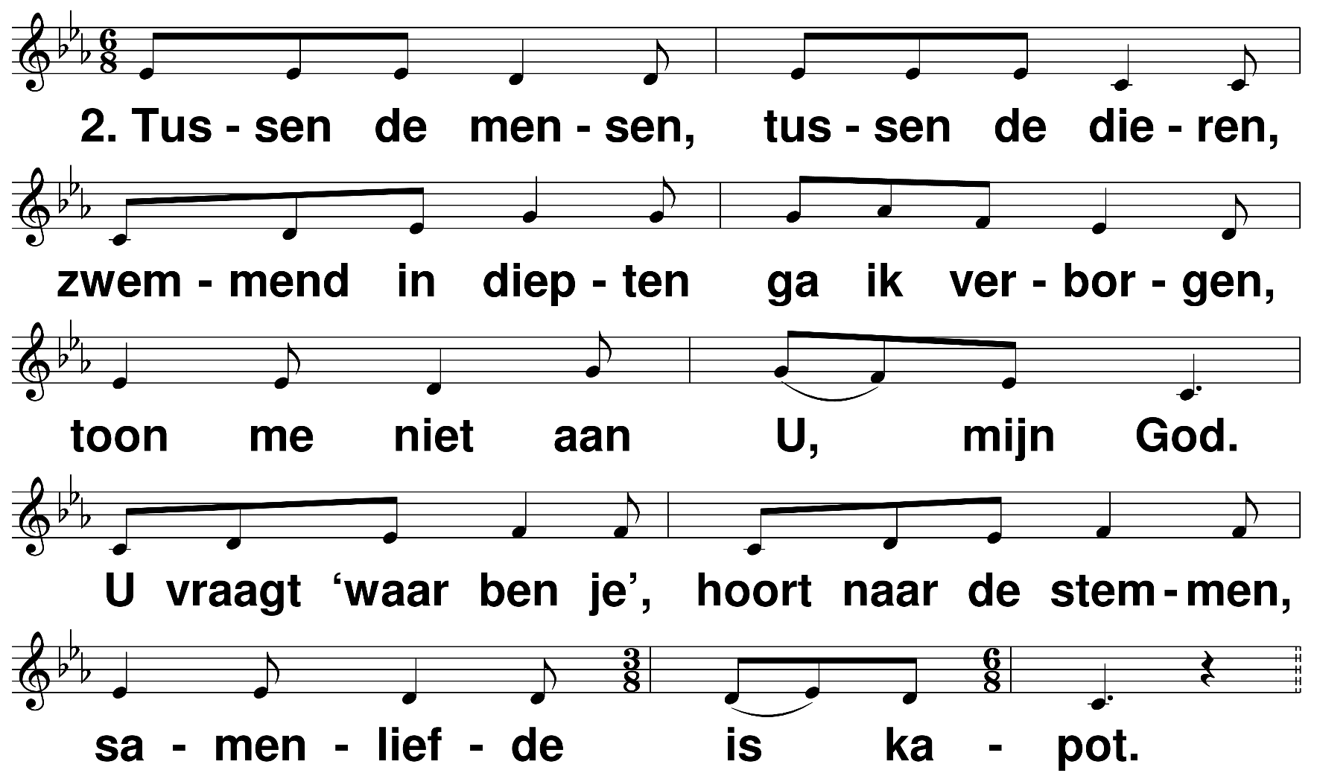
Schaamte t: Robert Roth m: Roeland Scherff

Slide 4
Schaamte t: Robert Roth m: Roeland Scherff

Slide 5
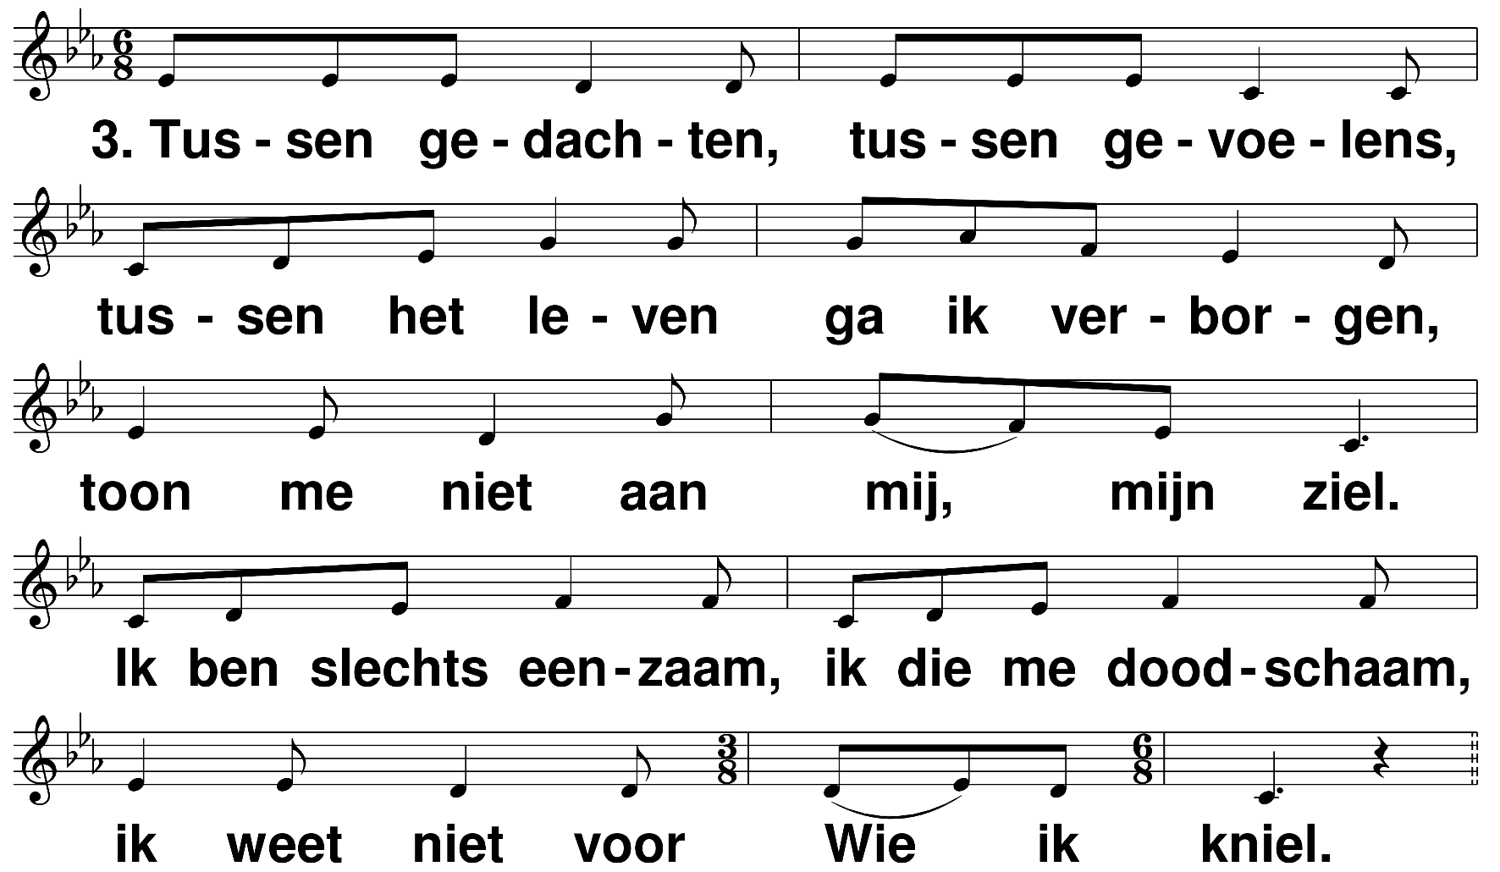
Schaamte t: Robert Roth m: Roeland Scherff

Slide 6
Schaamte t: Robert Roth m: Roeland Scherff

Slide 7
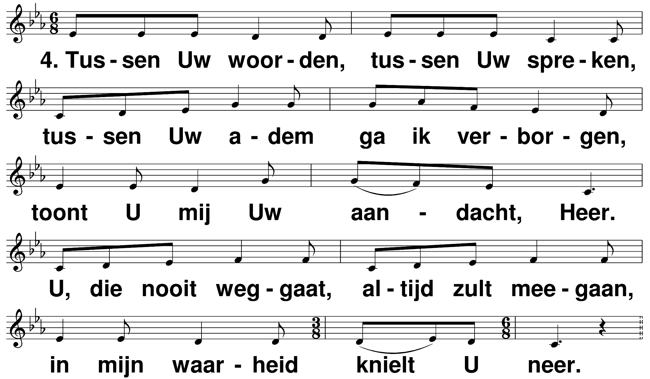
Schaamte t: Robert Roth m: Roeland Scherff

Slide 8
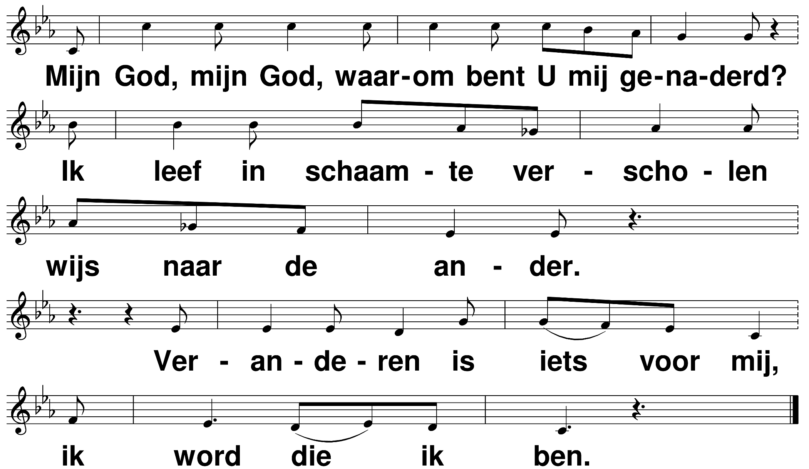
Schaamte t: Robert Roth m: Roeland Scherff

